Slide 1
Презетація
Постембріональний розвиток

Slide 2
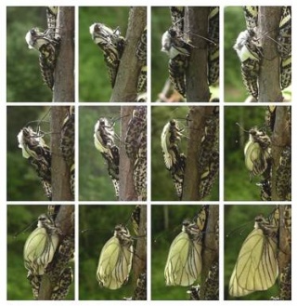
Післязародковий (постембріональний) розвиток - це період, який триває від народження або виходу із оболонок, що вкривають зародок, до настання здатності до розмноження.
У цей період відбуваються ріст організму і диференціювання деяких органів (наприклад, статевих залоз).

Slide 3
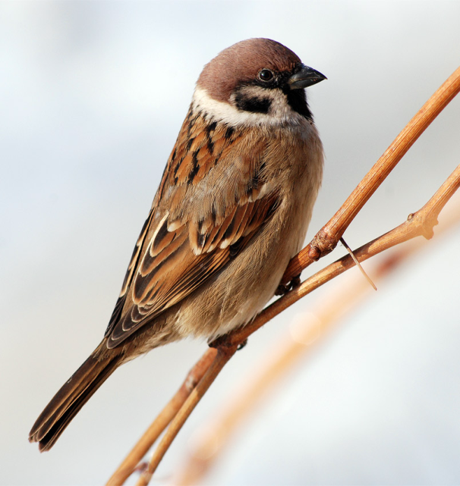
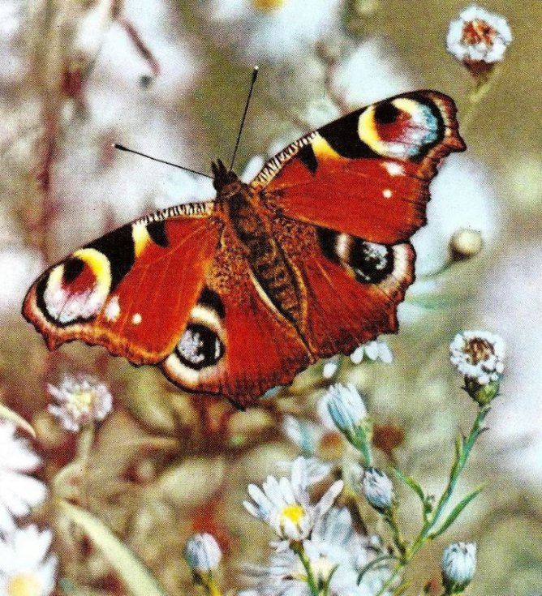
Післязародковий розвиток може бути
Прямий
Непрямий

Slide 4
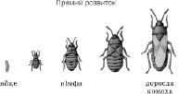
Прямий розвиток
За прямого розвитку щойно народжена тварина загалом нагадує дорослу. Прямий розвиток можливий завдяки ембріонізації.

Slide 5
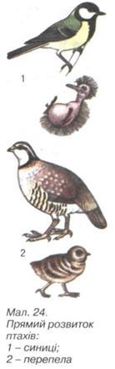
Ембріонізація - явище, коли зародковий період подовжується за рахунок живлення зародка поживними речовинами материнського організму (плацентарні ссавці, деякі хрящові риби) або яйця (плазуни, птахи)

Slide 6
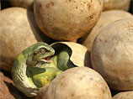
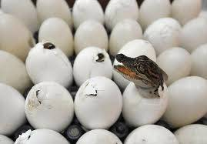
Біологічне значення ембріонізації розвитку полягає в тому, що народжується або вилуплюється з яйцевих оболонок тварина на вищому рівні розвитку. Це зменшує вразливість організму при дії зовнішніх чинників.
Процес появи на світ такого зародка називають справжнім живонародженням.

Slide 7
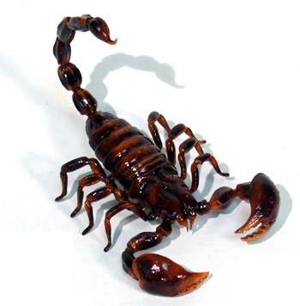
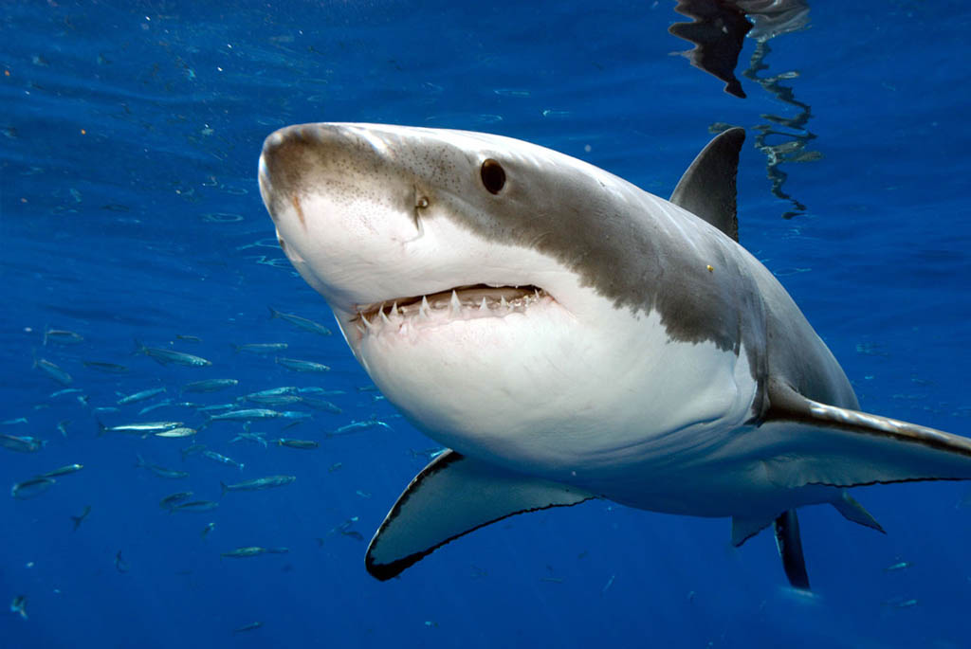
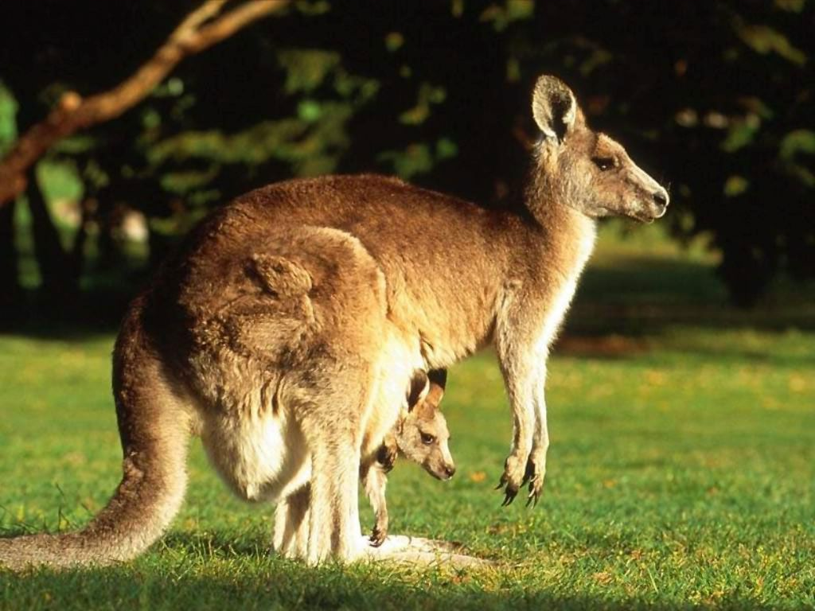
У плацентарних ссавців, деяких сумчастих, акул, скорпіонів одна із зародкових оболонок зростається зі стінками розширеної частини яйцепроводів (матки). Через стінки цього органа до зародка надходять поживні речовини та кисень і виводяться продукти обміну речовин та вуглекислий газ.

Slide 8
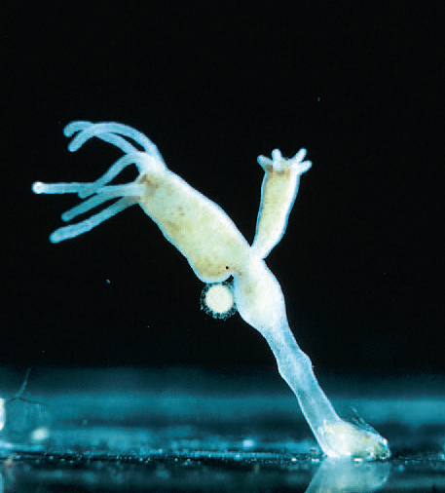
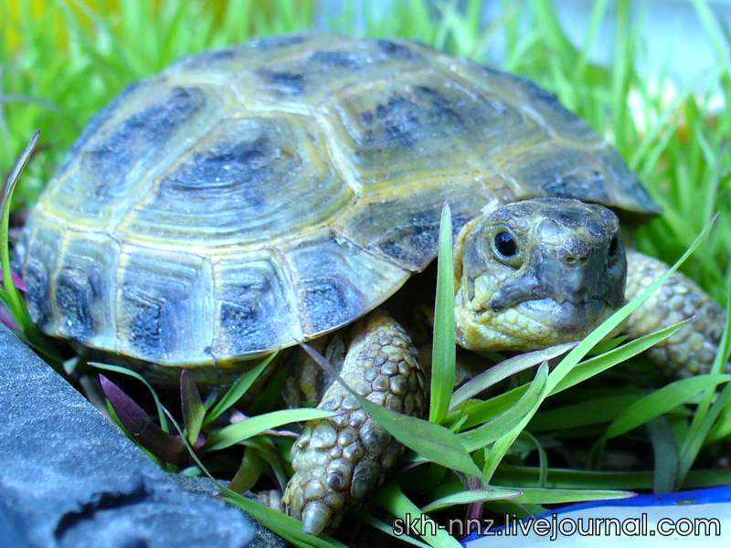
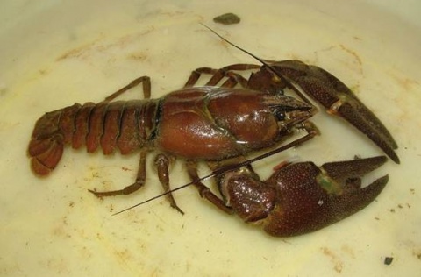
Прямий розвиток характерний також для деяких кишковопорожнинних (гідри), малощетинкових червів, деяких ракоподібних (дафнії, річковий рак), павуків, деяких молюсків (прісноводні та наземні черевоногі, головоногі), хрящових риб, плазунів, птахів, ссавців.

Slide 9
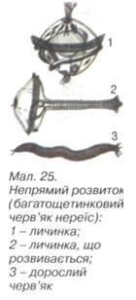
Непрямий розвиток
Непрямий розвиток супроводжується значними змінами у будові організму, завдяки яким личинка перетворюється на дорослу особину. Личинка - фаза післязародкового розвитку багатьох безхребетних (більшість кишковопорожнинних, плоских, круглих і кільчастих червів, молюсків, комахи, голкошкірі тощо) і деяких хребетних (ланцетники, кісткові риби, земноводні тощо) тварин, у яких запаси поживних речовин в яйці недостатні для завершення процесів формування органів та їхніх систем, притаманних дорослій особині.

Slide 10
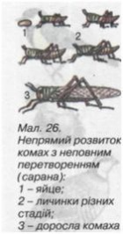
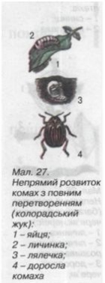
Непрямий розвиток відбувається в кілька послідовних етапів (фаз), на кожному з яких тварина характеризується певними особливостями будови та життєвих функцій. Наприклад, у процесі розвитку комах з неповним перетворенням виділяють фази яйця, личинки та дорослої комахи (клопи, бабки, таргани, прямокрилі, воші) а при розвитку з повним перетворенням - яйця, личинки, лялечки та дорослої комахи (метелики, жуки, перетинчастокрилі, блохи тощо).

Slide 11
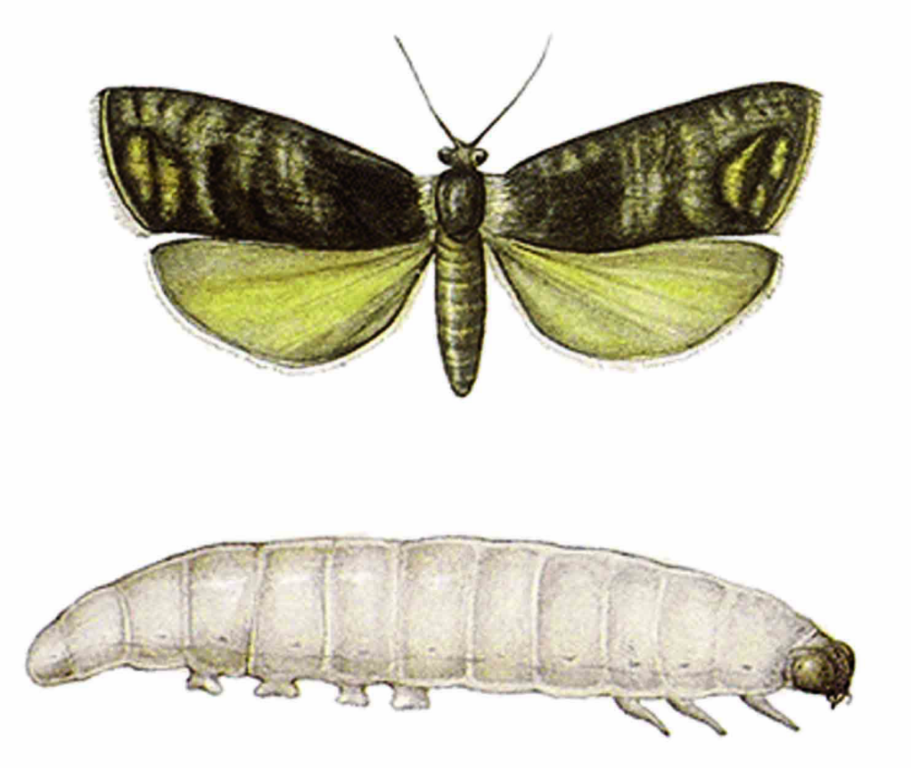
При цьому особливе значення має фаза лялечки, на якій відбувається докорінна перебудова організму: за участю лізосом перетравлюється більшість внутрішніх органів личинки (травна, м'язова, видільна системи тощо), а з особливих зародкових клітин формуються тканини та органи дорослої комахи.

Slide 12
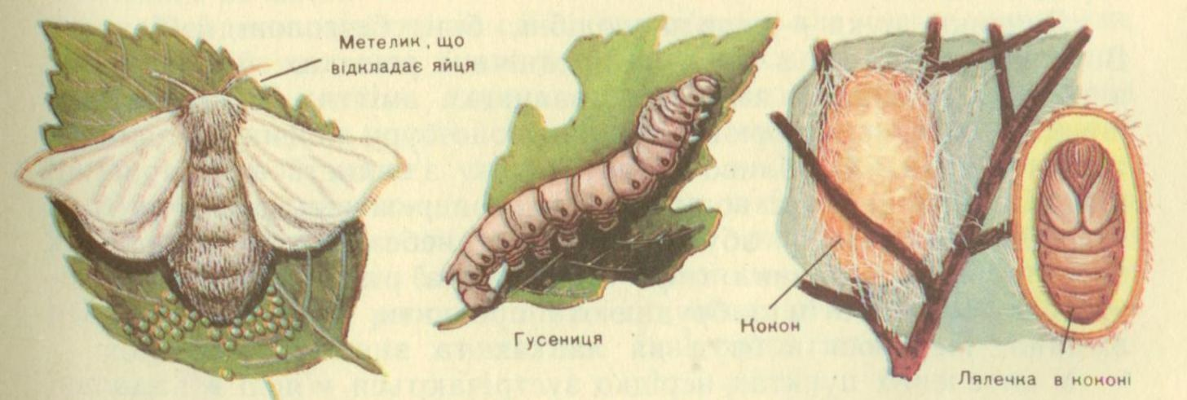
Непрямий тип розвитку забезпечує кілька важливих біологічних функцій, які сприяють існуванню виду.
На певній фазі розвитку тварина отримує найбільше поживних речовин, потрібних для завершення розвитку. У комах цю функцію здійснює личинка (так, гусінь метеликів за час свого розвитку може збільшувати масу тіла в 10 000 разів і більше). Дорослі комахи не ростуть і живляться тільки для підтримання обміну речовин чи розвитку статевих продуктів, а деякі не живляться взагалі, використовуючи запаси поживних речовин, накопичені личинкою (наприклад, одноденки, шовковичний шовкопряд, оводи).

Slide 13
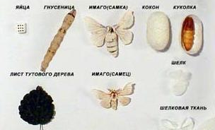
Переваги непрямого розвитку
Розвиток з перетворенням має ряд переваг перед прямим способом розвитку:
личинка, як правило, використовує джерело живлення, відмінне від дорослої особини, що призводить до послаблення внутрішньовидової конкуренції за ресурси;
у губок, кишковопорожнинних, багатощетинкових червів личинка рухома і служить для розселення виду;
личинки деяких видів (ракоподібних, павукоподібних, земноводних) здатні розмножуватись.

Slide 14
Дякую за увагу!

